Slide 1

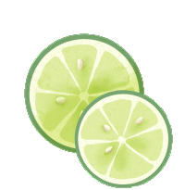

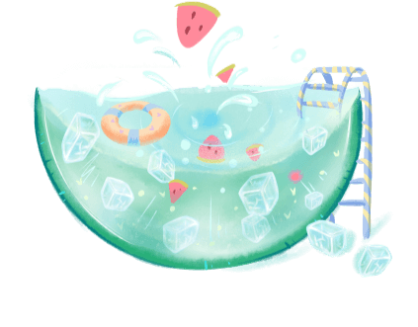
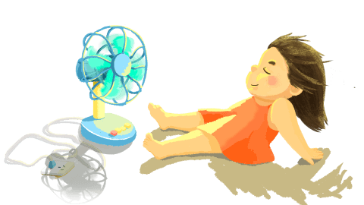
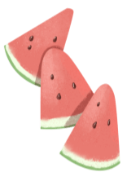
夏日炎炎似火烧
安全隐患真不少
夏季防暑降温
中小学炎夏防暑降温主题PPT

Slide 2
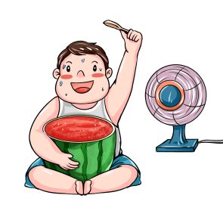

目录
Contents
01
防暑降温小常识
03
防暑降温七不宜
02
解暑食品
04
关于高温期间作业做好防暑降温通知

Slide 3
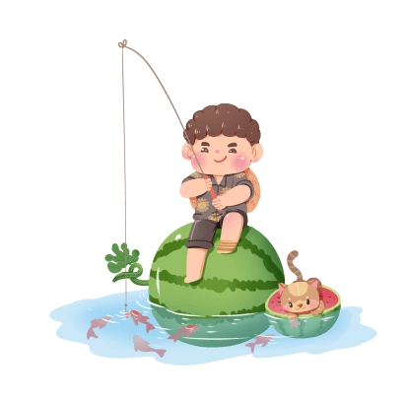
第一章节
NO.01
防暑降温小常识
夏季高温，出汗过多，体内盐分减少，渗透压就会失去平稳，从而出现中暑，而多喝些盐开水或盐茶水，从而达到防暑的功效。

Slide 4
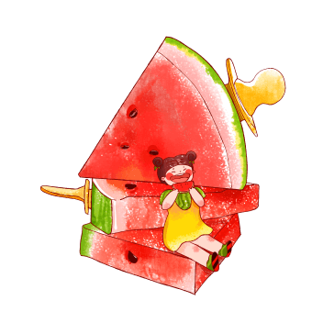
01 防暑降温小常识
https://www.ypppt.com/
高温作业工人恰当的饮水应遵循
三条原则
1.补足补够原则。一般来说，要比平常每天多饮水3-5升，食盐20克；
2.饮水方式以少量多饮为宜，暴饮会加重心、肾和胃肠道负担，又促使大量排汗；
3.饮水和补盐同时进行，不能单纯补充水分。单纯暴饮淡水会引起热痉挛（中暑）的发生，故以含盐饮料为佳。含盐饮料种类很多，比如盐汽水、含盐茶水、绿豆汤等。

Slide 5
01 防暑降温小常识
藿香正气水可以解表化湿、理气和中，可用于治疗因中暑引起的头晕昏重、恶心呕吐等症状。服用时要注意禁食生冷油腻食品。广东凉茶对咽喉疼痛、口干口渴、小便发黄者有效。其主要功能是清热解暑 祛湿生津可作为夏季防治中暑的饮料老少皆宜。
十滴水可以治疗头晕、恶心、腹痛等胃肠不适中暑症状。另外它还可以外用防治痱子，成人可直接用它搽在痱子处，婴幼儿则可在水中加十滴水数滴后洗澡。
平时预防很关键，就是要养成良好的卫生习惯，勤洗澡、勤换衣，保持皮肤清洁干燥，衣服也要穿宽松一些的。一旦出现皮肤病，不要用手搔抓，应用药物及时治疗。

Slide 6
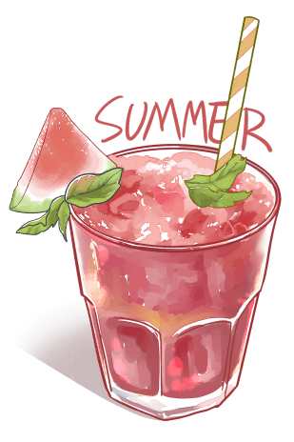
01 防暑降温小常识
防暑保健措施:
高温暑期外出的人员可以自备含盐的水或含酸饮料；
建议带上仁丹、十滴水、风油精等防暑药品。
清凉饮料、防暑药品是防暑期间采取的一种保健措施，可因地制宜。

Slide 7
01 防暑降温小常识
中暑的症状及急救方法
降暑小常识
（1）先兆中暑：
出现大量出汗、口渴、头昏、耳鸣、胸闷、心悸、恶心、体温升高、全身无力。
（2）轻度中暑：
除上述病症外，体温38℃以上，面色潮红，胸闷，有面色苍白，恶心、呕吐、大汗、皮肤湿冷、血压下降等呼吸循环衰竭的早期症状。
（3）重度中暑：
除上述症状外，出现昏倒痉挛，皮肤干燥无汗、体温40℃以上等症状。

Slide 8
01 防暑降温小常识
中暑的症状及急救方法：
夏季饮食如何防暑热：
炎夏即将来临，天气炎热，室内外温度都明显升高，且人体的阳气在这个季节特别旺盛。如果机体内过盛的热量不及时发散，超过了人体的耐受能力，就会出现伤暑、中暑等现象。
（1）迅速将中暑者移至凉快通风处；
（2）脱去或解松衣服，使患者平卧休息；
（3）给患者喝含盐清凉饮料或含食盐0.1％～0.3％的凉开水；
（4）用凉水或酒精擦身；
（5）重度中暑者立即送医院急救。

Slide 9
01 防暑降温小常识
如何才能过一个“凉爽”舒适的夏天呢?
01/
首先不能长时间处在室外或高温环境，平时多喝凉开水，以多出汗，多排尿，带走人体内一部分热量。
其次多吃偏寒偏凉的水果，如西瓜、梨子、香蕉等。
另外，饮食上多吃偏凉的新鲜菜、凉拌菜。
同时，家庭可以自做一些清热解暑的饮食，现介绍几个简单实用的食疗方法，对防暑降温、祛病延年、强身壮体、保健益寿大有裨益。
02/
03/

Slide 10
01 防暑降温小常识
藿香正气水
藿香正气冲剂
【性状】本品为深棕色的澄清液体（久贮略有浑浊）；味辛、苦。
【功能主治】解表祛暑，化湿和中。用于外感风寒，内伤湿滞，夏伤署湿，头痛昏重，脘腹胀痛，呕吐泻泄；胃肠型感冒。
【用法用量】口服。一次5-10毫升，一日2次，用时摇匀
【性状】本品为浅灰棕色颗粒；气香，味辛、甜。
【功能与主治】解表化湿，理气和中。用于暑湿感冒，头痛身重胸闷，或恶寒发热，脘腹胀痛，呕吐泄泻。
【用法用量】开水冲服，一次10g,一日2 次。

Slide 11
01 防暑降温小常识
藿香正气软胶囊
十滴水软胶囊
【性状】本品为软胶囊，除去胶囊后内容物为棕褐色膏状物。
【功能主治】解表化湿，理气和中。用于胃肠型感冒，头痛昏重，脘腹胀痛，呕吐、泄泻。
【用法用量】口服，一次2—4粒。一日2次
【性状】本品为棕色的软胶囊，内容物为含有少量悬浮固体浸膏的黄色油状液体；气芳香，味辛辣。
【功能与主治】健胃，祛暑。用于因中暑而引起的头晕，恶心，腹痛，胃肠不适
【用法用量】口服，一次2粒

Slide 12
01 防暑降温小常识
板蓝根冲剂
清 凉 油
【性状】本品为黄褐色颗粒，或长方形块状冲剂；味甘、微苦。
【功能主治】清热解毒，凉血消肿。用于温病发热，热毒发斑，风热感冒，咽喉肿烂，流行性乙型脑炎，肝炎，腮腺炎。
【用法用量】冲服，一次15g,，一日3 次；
【性状】为品白色或淡黄色软膏；气芳香，对皮肤表面有清凉刺激感，在40摄氏度以上熔化。
【功能主治】清凉散热，醒脑提神，止痒止痛。用于感冒头痛，中暑，晕车， 蚊虫蜇咬等。
【用法用量】外用，需要时涂擦于太阳穴或患处。

Slide 13
01 防暑降温小常识
风 油 精
仁 丹
【性 状】本品为淡绿色澄清油状液体；有特殊的香气，味凉而辣。
【功能与主治】清凉、止痛、驱风、止痒。用于蚊虫叮咬及伤风感冒 引起的头痛，头晕，晕车不适。
【用法用量】外用，涂擦于患处。
【性状】为品朱红色的水丸，除去外衣，显黄褐色；味甘，凉。
【功能主治】清暑开窍，辟秽排浊。用于中暑呕吐，烦闷恶心，胸中满闷，头晕目眩，水土不服。
【用法用量】含化或用温开水送服，一次10-20粒

Slide 14
01 防暑降温小常识
夏 桑 菊
杭 白 菊
【性状】 本品为黄棕色的颗粒；气微香，味甜、微苦。
【功能主治】清肝明目，疏风散热，清热解毒。用于风热感冒，目赤头痛，咽喉肿痛，疔疮肿毒。
【用法用量】口服，一次10～20克，一日3次
【性状】 性微寒，味甘苦
【功能主治】 具有养肝明目、清心、补肾、健脾和胃、润喉、生津，以及调整血脂等功效。
【用法用量】每日用量约4-6朵，用热开水冲泡。每日服三杯左右。

Slide 15
第二章节
NO.02
夏季解暑食品
夏季高温，出汗过多，体内盐分减少，渗透压就会失去平稳，从而出现中暑，而多喝些盐开水或盐茶水，从而达到防暑的功效。

Slide 16
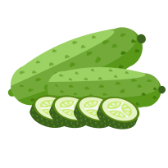
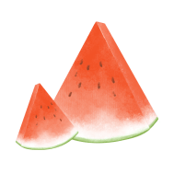
02 夏季解暑食品
黄 瓜
含有维生素A、C及钙、磷、铁等成分，含钾尤其丰富，具有解暑清热的功效。《本草求真》指出：“黄瓜气味甘寒，服此能利热利水。”黄瓜生熟吃皆可，还可去皮切片，加许糖、醋、酱油、味精及大蒜泥拌和佐餐。
性寒凉，民间又叫寒瓜。在炎热的暑天吃几块西瓜，既香甜可口，又清凉解渴。西瓜不仅能解暑止渴，而且营养十分丰富，含有人体所需的多种营养成分。夏天出现中暑、发热、心烦、口渴、尿少，或其他急性热病时，均宜用西瓜进行辅助治疗。西瓜除吃瓜瓤外，瓜皮亦可煎水服用。
西瓜
Notes:
https://www.ypppt.com/

Slide 17
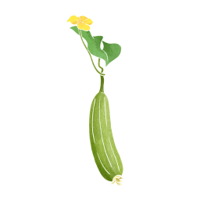
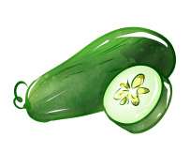
02 夏季解暑食品
丝瓜
有清热解暑的功效。历代医药典籍和《本草纲目》皆说丝瓜能“清热利肠”。暑天吃些丝瓜汤，能消暑解热。做汤时烹煮时间不宜长，最好能保持丝瓜的鲜绿色泽。丝瓜皮和丝瓜花一起熬水代茶，也有防暑解热之效。
冬瓜
冬瓜性寒，有清热、益脾、利尿、除湿之功效。可切片煮汤或炒食，亦可清煮蘸调料食用。

Slide 18

02 夏季解暑食品
性寒，有清热解毒的功效。苦瓜能“除邪热，解劳乏，清心明目”，对中暑、痢疾、恶疮、消渴等病症均有一定治疗作用。苦瓜营养丰富，含多种氨基酸、维生素和矿物质。苦瓜只要烹调得法，淡淡的苦味中带有清香，吃起来别有一番风味。
苦瓜

Slide 19
第三章节
NO.03
防暑降温七不宜
夏季高温，出汗过多，体内盐分减少，渗透压就会失去平稳，从而出现中暑，而多喝些盐开水或盐茶水，从而达到防暑的功效。

Slide 20
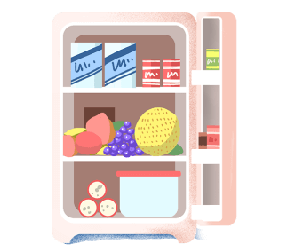
03 防暑降温七不宜
一不宜
冰箱内混放生熟食
近年来，一种与电冰箱密切相关的耶尔赞氏菌肠炎的发病率正逐年上升，且患者发病前几乎都进食过冷藏食品，医学上称之为“电冰箱肠炎”。
低温冷冻虽然抑制和杀灭大多数病菌，并可使食物保鲜和延长保存时间，但耶尔赞氏菌的生物学特性是在低温环境中生长活跃，而且在0℃以下仍能滋生繁殖，并污染食物，若经常食用未经加热处理的冷藏食品，就可能发生“电冰箱肠炎”。

Slide 21
03 防暑降温七不宜
二不宜
空调打开冷风吹
空调为人们提供了舒适的环境，然而这毕竟不是自然状态。空调机能使空气频繁流动和振动，其结果就像噪声一样，会损害人们的神经功能。
另外，室内空气循环使用，反复过滤后，空气中负离子显著减少而阳离子过多，不仅影响空气的清洁度，同时也会影响人体正常的生理活动。
久居空调房间，会令人感到头痛、头晕、失眠、胃肠不适、乏力身倦，还会有类似着凉感冒的症状，甚至会降低人体的抗感染能力，这就是“空调病”。

Slide 22
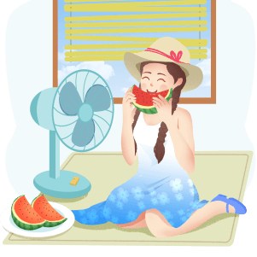
03 防暑降温七不宜
三不宜
电风扇直吹人体
电风扇使人凉爽，但如果经常开电风扇，会使人出现打喷嚏、流鼻涕、乏力、头痛、头晕、失眠、肩痛、食欲不振等一系列症状，这就是“风扇病”。
预防风扇病，关键在于科学使用风扇，首先，使用的时间不可过长，以30分钟到1个小时为宜；并且转速不要太快。

Slide 23
03 防暑降温七不宜
四不宜
凉水冲脚图凉快
在夏日热浪袭人之时，一些穿轻便凉鞋、拖鞋的人，喜欢用凉水冲洗双脚，冲完后全身自觉凉快许多，殊不知经常这样做，是有损于健康的。
医学研究证实，人的脚都是血管分支的最远端末梢部位；脚的脂肪层较薄，保温性差；脚底皮肤温度是全身温度最低的部位，极易受凉。若夏天经常用凉水冲脚，使脚进一步受凉遇寒，然后通过血管。

Slide 24
03 防暑降温七不宜
五不宜
贪食冰冻西瓜
夏天炎热，人们爱将西瓜切开放进冰箱内冰冻后食用。但食用长时间冰冻后的西瓜，对人体健康是有影响的。因为切开的西瓜冷藏后，瓜瓤表面形成一层薄膜，冷气被瓜瓤吸收。
食和时，口腔内的唾液腺、舌味觉神经和牙周神经都会因冷的刺激而处于麻痹状态，不但难以品出西瓜的甜味，而且还会伤脾胃，引起咽喉炎。
儿童消化机能较差，食用冰冻西瓜还会引起厌食、呕吐、腹泻等症状。

Slide 25
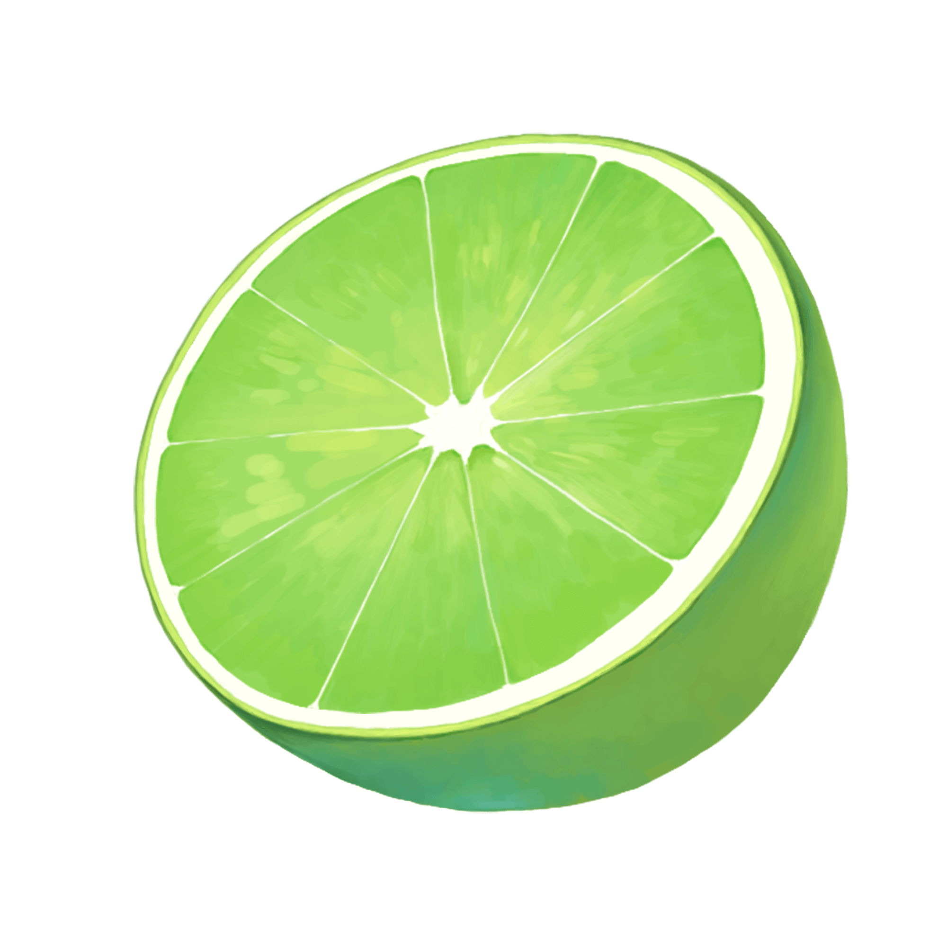
03 防暑降温七不宜
六不宜
大汗淋漓后洗冷水澡
夏天锻炼出汗后，不能立即洗冷水澡，因为夏天气温高，锻炼时身体产热增加，通过汗液蒸发及皮肤血管扩张是身体散热的重要途径。
锻炼刚结束时，人体仍处于代谢旺盛、产热增加，皮肤血管扩张的状况，这时如果立即洗冷水澡，皮肤受到冷水刺激，会通过神经反射引起皮肤血管收缩，结果可使出汗散热受阻，反而会散热困难、体温升高。

Slide 26
03 防暑降温七不宜
七不宜
果汁饮料送服药物
盛夏酷暑，汗流浃背，人们自然要喝一些果汁饮料，用以消暑解渴、防暑降温。
但许多人也许并不知道，果汁饮料对某些药物的效果会产生一些微妙的影响，有的甚至会产生不良反应，危及人体健康。
果汁（尤其是新鲜果汁）富含果酸，果酸主要成份为维生素C和柠檬酸等，可导致许多药物提前分解和溶化，不利于药物在小肠内的吸收，以致使药效下降。
红霉素、氯霉素等抗生素及磺胺类抗菌药，遇到酸性液体，容易迅速分解，不仅降低药效，而且还会产生有害中间体，从而增加毒性。

Slide 27
03 防暑降温七不宜
十种方法
预防高温中暑
1、少吃多餐：一顿饭吃的东西越多，为了消化这些食物，身体产生代谢热量也就越多，特别注意少吃高蛋白的食物，它们产生的代谢热量尤其多；
2、吃辛辣食物：医生认为，尽管大热天里吃这些东西难以想象，但辛辣食物可以刺激口腔内的热量接收，提高血液循环，导致大量出汗，这些有助于降低体温；
3、温水冲澡：最好是用稍低于体温的温水冲澡或沐浴，特别是在睡前进行；
4、多喝水：医生建议少饮酒多喝水，因为酒精可能导致身体缺水，矿泉水或低糖汽水是更好的选择；

Slide 28
03 防暑降温七不宜
十种方法
预防高温中暑
5、避免剧烈运动：剧烈活动将激活身体能量，增加内部温度；
6、使用冰袋：可重复使用的冰袋是很好的降低皮肤温度的工具，里面预充的液体有降温效果；
7、选好枕具：使用羽毛或绒毛枕头，枕套最好是棉质的，合成纤维的枕套会积累热量；
8、日间小睡：研究表明，人体对“白日梦”的反应之一就是降低身体温度；
9、喝菊花茶：菊花茶能够降温醒脑；
10、凉水冲手腕：每隔几小时用自来水冲手腕5秒，因为手腕是动脉流过的地方，这样可降低血液温度。

Slide 29
第四章节
NO.04
高温期间
作业做好防暑降温
夏季高温，出汗过多，体内盐分减少，渗透压就会失去平稳，从而出现中暑，而多喝些盐开水或盐茶水，从而达到防暑的功效。

Slide 30
04 高温期间作业做好防暑降温
高温定义
1、各作业区、职能室、相关方要加强组织领导，采取有效措施，切实抓好防暑降温工作。
每年的6月、7月、8月、9月、10月；
单日最高气温达33℃以上（包括33℃），
以当地气象部门预报为准；
本规定适用对象：所有人员；
2、防暑降温工作是一项季节性很强的劳动保护工作，关系到安全生产和员工的身体健康。
3、作业单位要根据各自实际，对当前的防暑降温工作作出部署安排，要把防暑降温工作作为近期工作的重点。

Slide 31
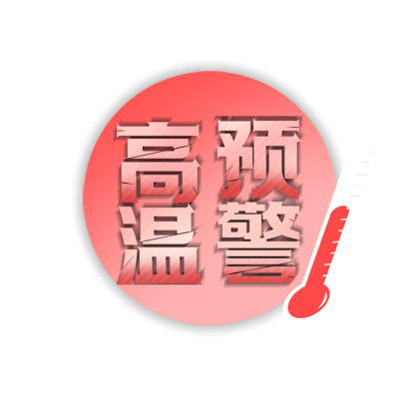
04 高温期间作业做好防暑降温
此外，提醒各个相关方加强防暑降温工作的宣传教育，克服麻痹思想和侥幸心理，做到防患于未然，要开展应知应会训练，提高员工防触电、防中暑等自我保护技能；要认真落实防暴晒、防暴风、防雷击等措施，提高职工的防灾意识和防灾、救灾能力。

Slide 32
04 高温期间作业做好防暑降温
设备检修人员作业时降温规定
提高点检员、检修人员防暑意见，要把防暑知识纳入分厂及各维修单位的安全培训之中去，
暑期到来之前，要进行防止中暑的安全教育；
高温期间的作业，要求检修人员具有良好的身体状况，保证充足的睡眠时间，杜绝身体带病作业；
在高温期间的日常检修，每天的检修时间控制在11点以前，15点以后，避开高温段；
在高温期间的日常检修，要求检修单位在各检修点做好通风降温工作，每个检修人员至少配一瓶盐汽水；
在高温期间或高温环境中的抢修，要求检修单位在各检修点做好通风降温工作，配备足够的盐汽水、防暑药品，并要求检修单位专职安全员进行全程安全监护；

Slide 33
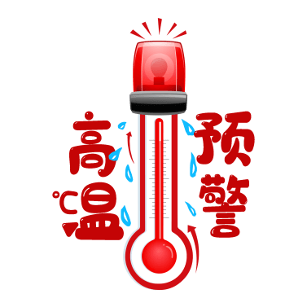
04 高温期间作业做好防暑降温
在高温期间，在通风条件相对差的环境中日常检修和抢修，检修单位要增设强制通风设备，并且作业人员缩短作业时间，每半小时轮流换班；
提高自我防范、治疗，工作人员在高温环境小作业时，出现头痛、头晕、口渴、多汗、四肢无力发酸、注意力不集中、动作不协调等先兆中暑或者轻度中暑症状，就应当尽快停止作业，迅速到阴凉的地方或者房屋内（空调房更好），吹吹风，饮用凉茶、凉盐水或含盐的清凉饮料，服用防暑药品，用冷水洗脸、擦身，尽快散热，消除中暑症状。如果出现轻度中暑或重度中暑症状时，应及时找医生救治。在发现自己有中暑症状时，千万不要硬挺。
检修人员要坚持“五不干”原则，维护自身权益，保障自身安全

Slide 34
更多精品PPT资源尽在—优品PPT！
www.ypppt.com
PPT模板下载：www.ypppt.com/moban/ 节日PPT模板：www.ypppt.com/jieri/
PPT背景图片：www.ypppt.com/beijing/ PPT图表下载：www.ypppt.com/tubiao/
PPT素材下载： www.ypppt.com/sucai/ PPT教程下载：www.ypppt.com/jiaocheng/
字体下载：www.ypppt.com/ziti/ 绘本故事PPT：www.ypppt.com/gushi/
PPT课件：www.ypppt.com/kejian/
Notes:
模板来自于 优品PPT https://www.ypppt.com/

